Slide 1



利用者向けマニュアル
2019年3月更新

Slide 2



とは
ご利用方法
  ログイン・検索
  ページの閲覧
  印刷・ダウンロード
動作環境

Slide 3

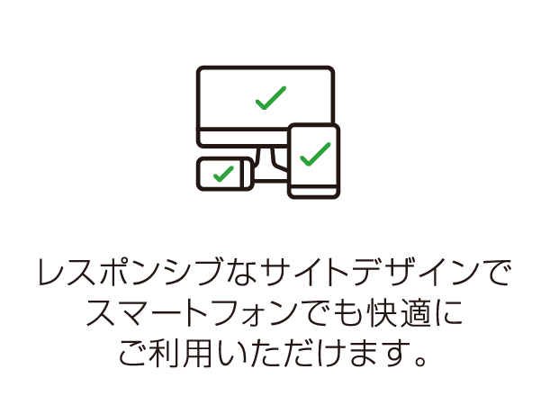
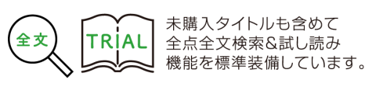
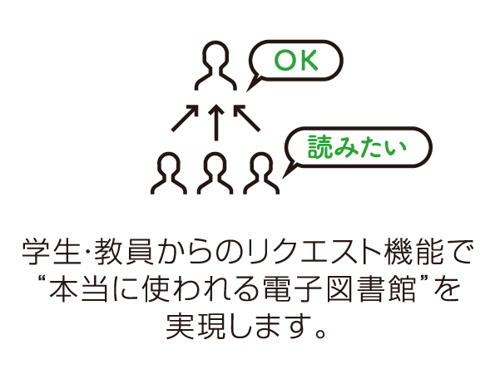
1. とは
国内の学術書・専門書を中心に搭載した電子図書館です。

Slide 4
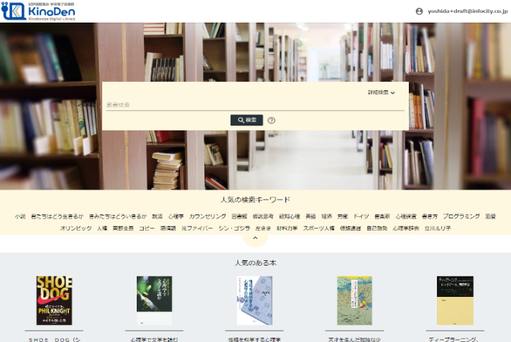
1. ご利用方法
●ログイン・検索
https://kinoden.kinokuniya.co.jp/tottori-u/
②
詳細検索も
可能です
①
よく検索されているキーワードが表示されます
※学外からのアクセス、タブレット端末からのアクセスについては、図書館担当者に
お問合せ下さい

Slide 5
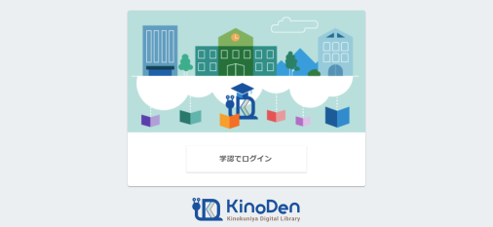
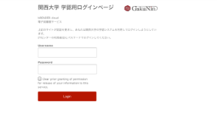
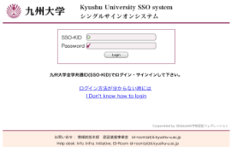
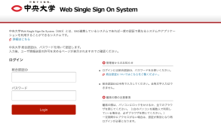
●学認によるログイン方法 ※設定されている大学様のみ
●ログイン・検索
1.「認証」画面が表示されるので、「学認にログイン」をクリックします
2.各大学様の「認証」画面が表示されるので、ID/PWを入力してログインします
3.KinoDenのトップページが表示されます

Slide 6

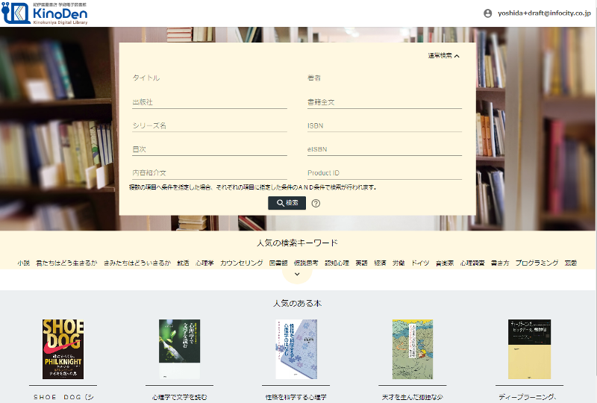
●ログイン・検索
詳細検索入力画面
Notes:
タイトル、著者、出版社、ISBNなどのほか内容紹介文や全文欄があり、キーワードを入力、検索することができます。

Slide 7
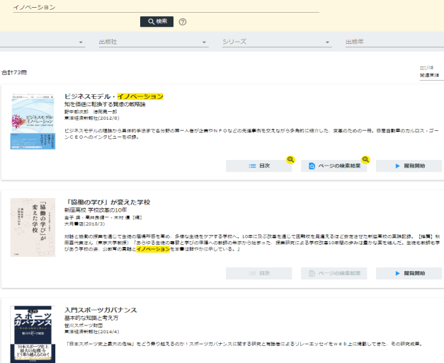
検索結果
目次や内容紹介文、本文中のワードも拾って結果を表示します
●ログイン・検索

Slide 8
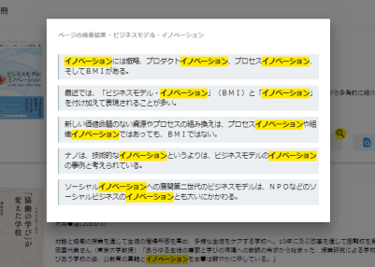
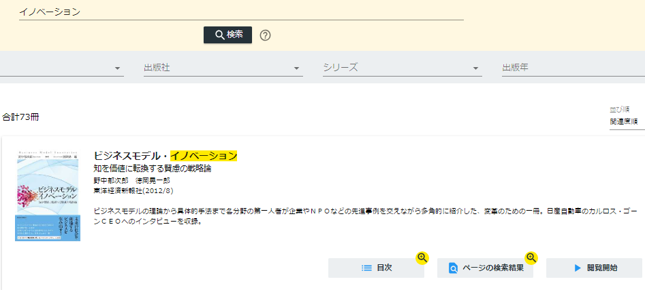
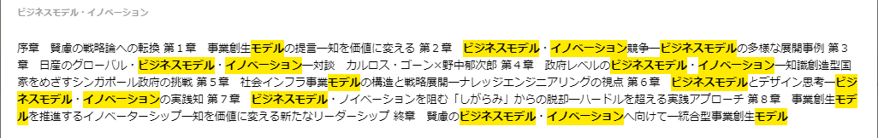
●ログイン・検索
キーワードにヒットした部分がマーキングされて表示されます

Slide 9
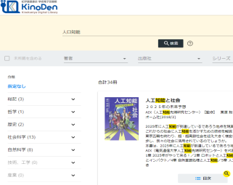
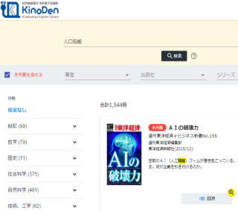
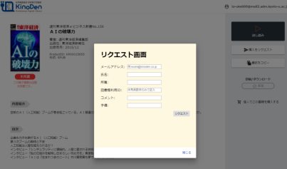
未所蔵タイトルの検索とリクエスト機能
●ログイン・検索
「未所蔵を含める」にチェックを入れると、購入されていない電子書籍についても、内容紹介・試し読みを確認してリクエストを出すことができます。
所蔵タイトルのみ
を検索した場合
未所蔵を含めて
検索した場合

Slide 10
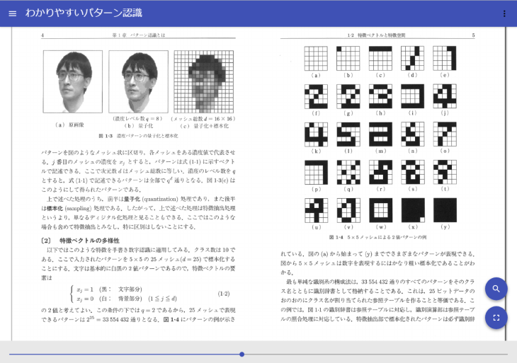
●ページの閲覧
ビューワが別タブで開きます
目次
左ページへ
上下バー表示/非表示
右ページへ
各種メニュー
シークバー
検索
Notes:
§ページ移動
画面の左側をタップ・クリックすると左ページへ、画面の右側をタップ・クリックすると右ページへ遷移します。それ以上ページ移動を行えない場合は、画面下部に最終ページ・先頭ページであることを知らせるメッセージが表示されます。
§画面中央部をタップ・クリック
画面上部、下部に表示されるインターフェースの表示・非表示を切り替えます。
§スライダー
画面下部のスライダー上をクリック・タップすることにより、書籍全体からみた大まかな位置へジャンプできます。スライダーのつまみは書籍のどの部分を閲覧しているかを示しています。

Slide 11
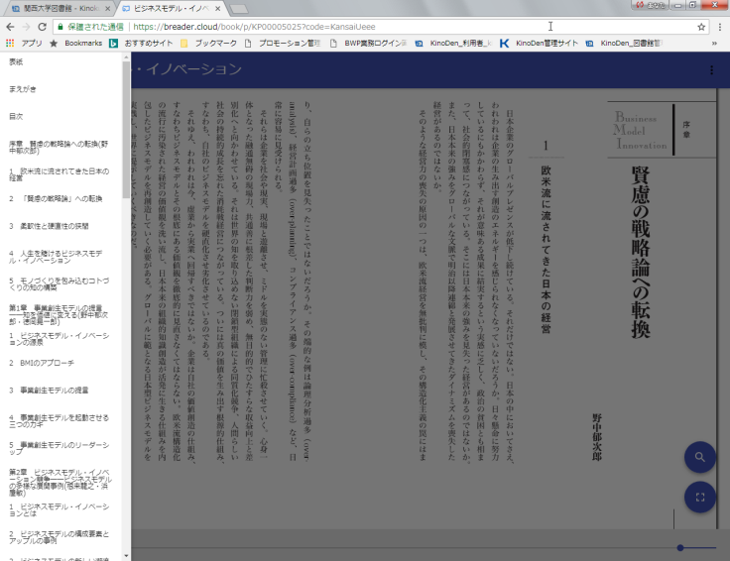
目次表示
目次項目をタップ・クリックすると、該当ページにリンクします
●ページの閲覧

Slide 12
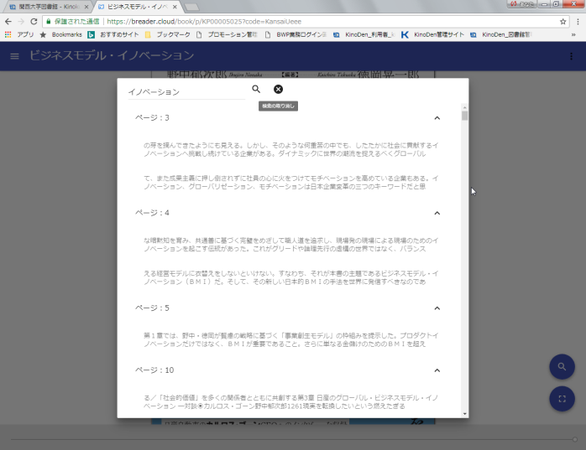
検索結果
結果の部分をタップ・クリックすると、該当ページにリンクします
●ページの閲覧

Slide 13
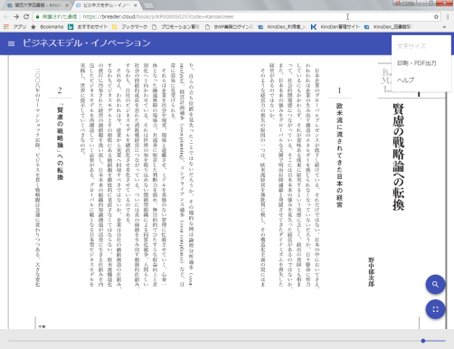
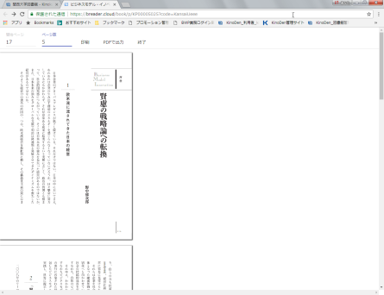
●印刷・ダウンロード
PDFフォーマット、かつ許諾がでているコンテンツについては、印刷・ダウンロードが可能です。
（最大60P.）
ページ数、
印刷 or ダウンロードなどを選択

Slide 14
3. 動作環境
■Windows | Google Chrome
 | Mozilla Firefox
 | Microsoft Edge
■Mac | Google Chrome
 | Mozilla Firefox
 | Safari
■iOS | Safari
■Android | Google Chrome
※IE（Internet Explorer)について
IEについては、Microsoftが今後、標準ブラウザはWindows 10からMicrosoft Edgeに
置き換えていく方向で、IEの開発を終了/ 保証しない方針を出しています。
そのため、KinoDenでも目立つ不具合のみに対応する方針ですが、目立つ不具合には
対応させて頂きますので、ご相談下さい。

